Slide 1

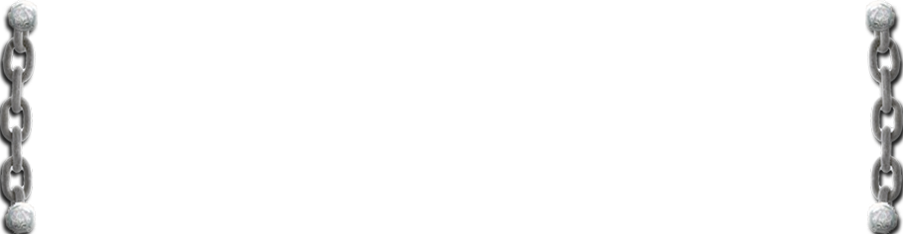
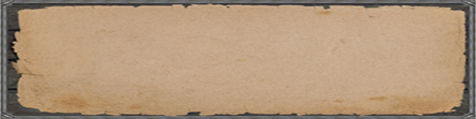

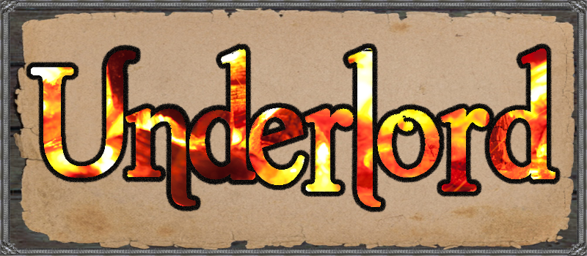
Abschlusspräsentation
- 3D Softwareprojekt -

Slide 2
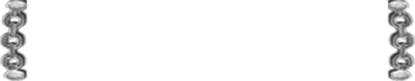
Gliederung
Spielprinzip
Projektmanagement
  Zielsetzung
  Aufgabenverteilung
  Meilensteine
Technische Umsetzung
Fazit
Demo

Slide 3
Spielprinzip
Hexagonbasiertes 3D-Strategiespiel
Dungeon bauen
Heldenwellen abwehren
Spielende
Highscore

Slide 4
Projektmanagement
Zielsetzung:
  Lauffähiges Spiel
  Referenz
  Gute Note
Aufgabenverteilung:
  Dominik: Daten- und Verwaltungsstrukturen
  Patrick: Logik
  Max: Animation und Darstellung

Slide 5
Projektmanagement
Meilenstein I (22.05):
  Vorstellung des TDD
  Organisatorische Aufbauarbeit
  Erste Tests mit Hexagonfeldern und Mausselektion
  Einarbeitung in XNA-Animation
Meilenstein II (12.06):

Slide 6
Projektmanagement
Meilenstein III
Meilenstein IV

Slide 7
Projektmanagement
Meilenstein V
Meilenstein VI

Slide 8
Technische Umsetzung

Slide 9
Technische Umsetzung

Slide 10
Technische Umsetzung

Slide 11
Technische Umsetzung

Slide 12
Technische Umsetzung

Slide 13
Technische Umsetzung

Slide 14
Technische Umsetzung
Animationsystem
  Importierung der Skelett-Animationsdaten mittels eigener
  Model-Import-Pipeline
  Animationsystem stetzt sich aus folgenden Klassen zusammen:
    Clip-Klasse:
    - Einfache Datenstrutur zum Speichern der importieren Animationsdaten (Keyframes und Bone-Objekte im Model)
    - Erleichert das spätere Abspielen der Animation
    ClipPlayer-Klasse:
    - Spielt den Clip ab
    - Clip-Position bestimmt Zeipunkt im Clip und damit 2 Keyframes
    - Lineare Interpolation dieser liefert Orentierungsmatrix für Model-Bones

Slide 15
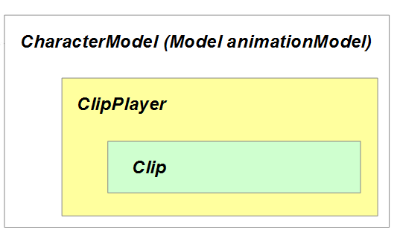
Technische Umsetzung
Animationsystem
    CharacterModel-Klasse:
    - Wrapper für Clip-, ClipPlayer- und Model-Klasse
    - Enhält das mit Animation-Import-Pipeline geladene Model
    - Funktionsweise:
      Läde den Clip in den ClipPlayer und updatet diesen
      Wenden Orentierungsmatrix auf Model-Bones an
      Zeichnet das animierte Model mit BasicEffect (statischen Teil)
      und SkinnedEffect (animierten Teil)

Slide 16
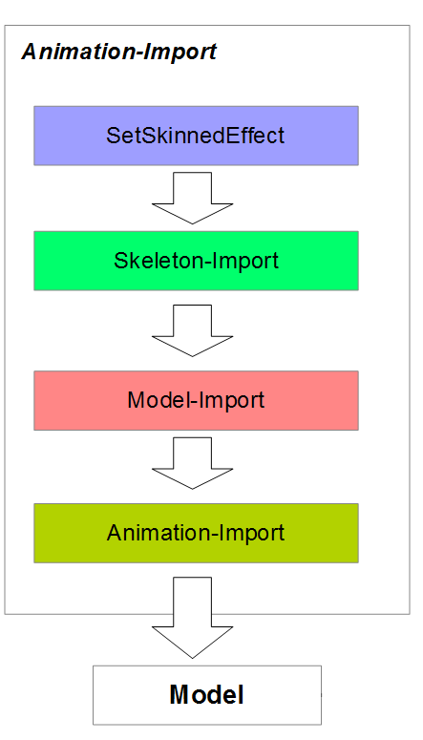
Technische Umsetzung
Animationsystem
    Animaton-Import-Pipeline-Klasse:
    - Kernstück des Animationsystems
    - Ableitung der ModelProcessing-Pipeline
    - Überrscheiben der Process-Methode
    - Funktionsweise:
      Erstzte BasicEffect mit SkinnedEffect
      Importiere Skelettdaten (Bones)
      Lade Standartmodel
      Importiere Animationsdaten (Keyframes
      mit Orentierung und Bone)
      Speichere alle zusätzlich Daten im
      Model

Slide 17
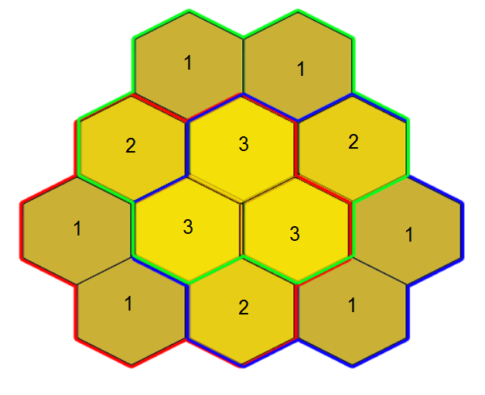
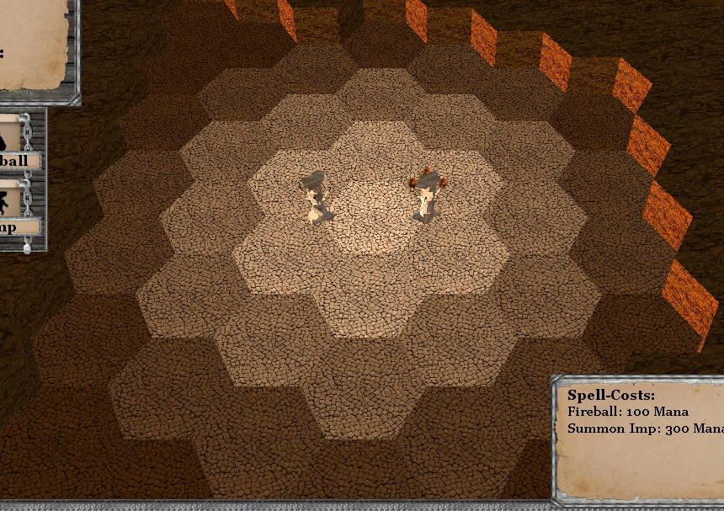
Technische Umsetzung
Beleuchtungssystem
  Kein eigener Shader
  Stattdessen verwendung der BasicEffect-Klasse
  Nachteil: Kein modelübergreifenden Lichteffekt
  Funktionsweise ähnlich wie additive Farbmischung, d.h. auf alle Nachbar wird specularer Lichtanteil aufaddiert

Slide 18
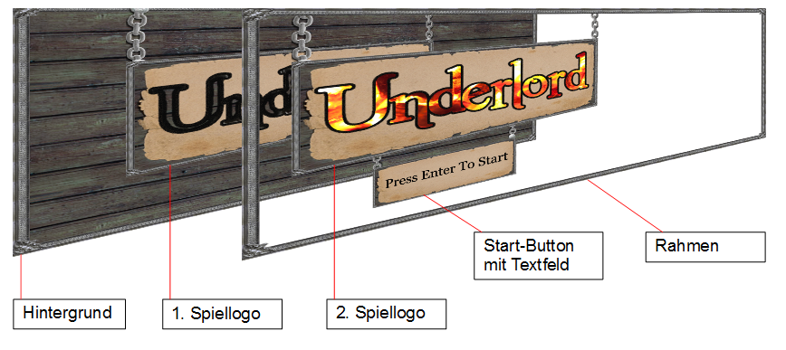
Technische Umsetzung
GUI-System
  Grafische Abbildung der Gamestates auf BasicGUI-Klassen
  BasicGUI-Klassen bestehen aus schichtweise angeordneten Textfeld, Grafiken und Schaltflächen
  Komponenten sind als GUIElement implementiert und enhalten eigentliche Logik (Einfliegen, Einblenden, Button-Verhalten, usw.)
  Hin- und herschalten
  zwischen den GUIs
  mittels State-Machine
  Aufbau des StartMenu:

Slide 19
Fazit
Arbeitsaufwand unterschätzt
Ausscheiden eines Teammitglieds
Technische Probleme mit Redmine-Server
Krankheitsbedingter Ausfall
Kernelemente vollständig
Lauffähiges Spiel
Zufriedenstellendes Ergebnis

Slide 20
Abschlusspräsentation
- 3D Softwareprojekt -

